Slide 1


の 手 順 書
年 月 日
大事なポイント
1 .
2 .
3 .
必要なもの
ケアの
⼿順
ケアの注意点
⽇々の
観察ポイント
こんな時は医師に相談

Slide 2
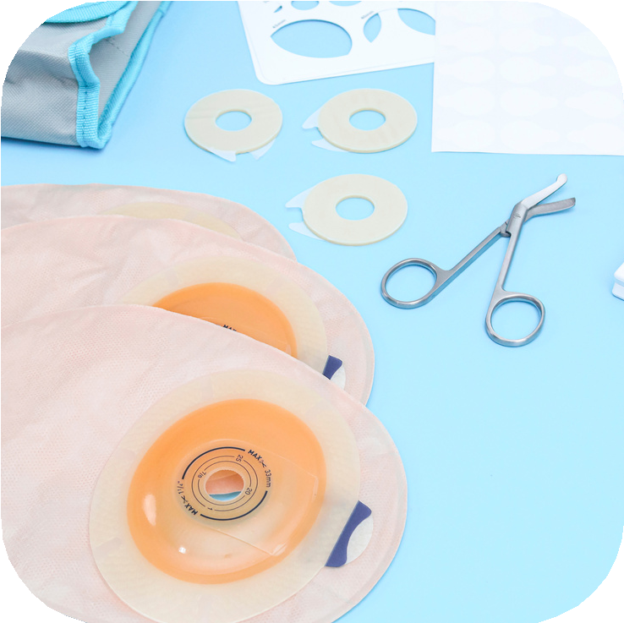
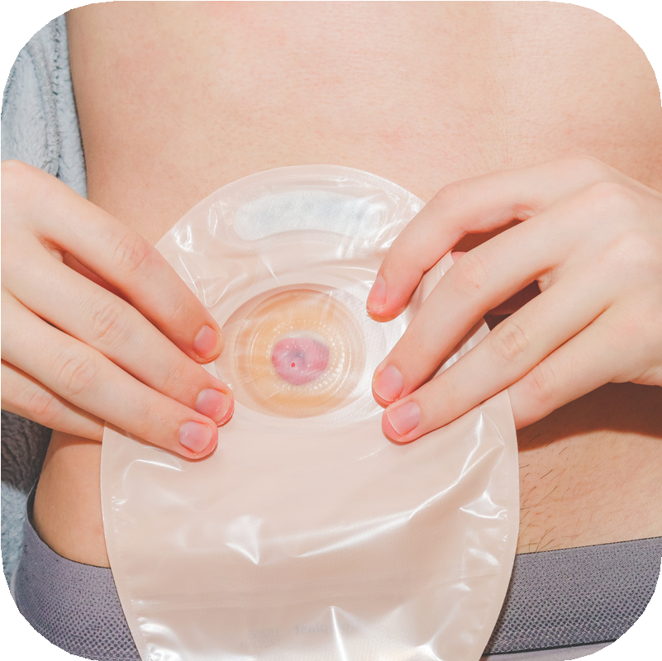
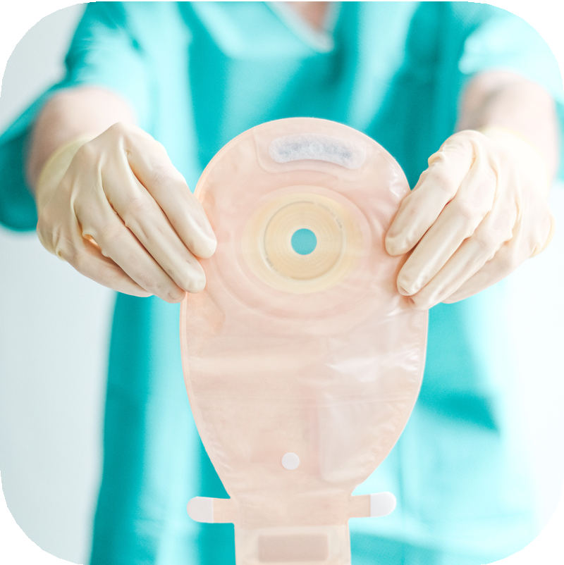
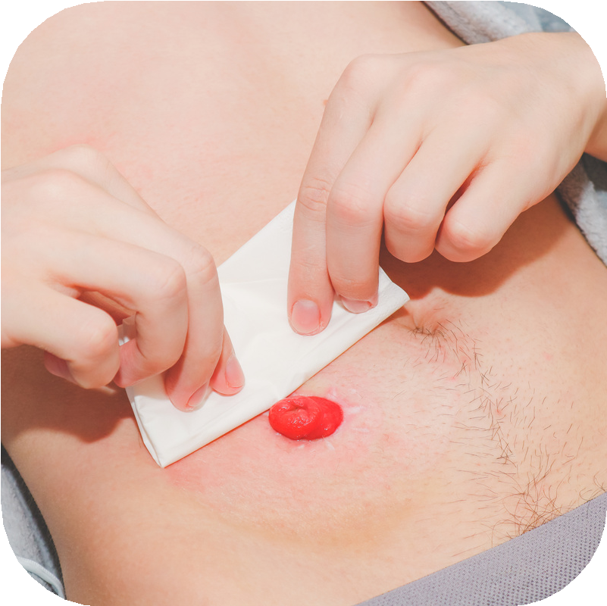

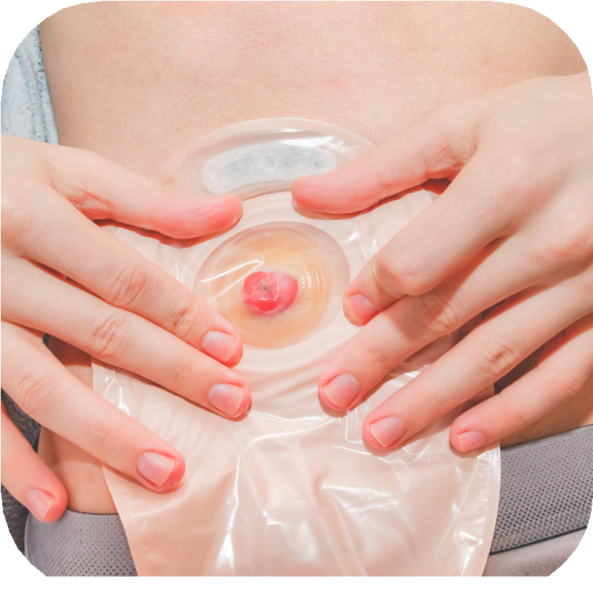
ス ト ー マ ケ ア の 手 順 書
年 月 日
大事な
1 . 清潔を保つこと: ストーマ周囲の皮膚を洗浄し、汚れや排泄物を残さない
2 . 定期的な交換: 定期的に取り替え、密着性と皮膚保護効果を維持する。
ポイント 3 . 異常の早期発見: 皮膚の赤みやただれ、装具の漏れなどの変化にいち早く気づき、トラブルを未然に防ぐ。
必要なもの
ストーマ
（ パウチ、フランジなど）
クレンジング用品
（ 石鹸、水、柔らかいタオル）
交換用のストーマ
剥離剤
ミラー（ 確認用）
ケアの
⼿順
準備
全ての物品を用意し、
手を洗う
ケアの注意点
皮膚が完全に乾いていることを確認してから
新しいストーマを貼る
ストーマのサイズや形状が
適切であることを確認する。
取り外し
古いストーマを
慎重に取り外す。
（必要に応じて
剥離剤を使用する）
清潔
ストーマ周囲の
皮膚をぬるま湯と石鹸で優しく洗う
⽇々の
観察ポイント
皮膚の状態
（ 赤み、腫れ、炎症）
ストーマの色や形状
（ 正常なピンク色か、
変色していないか）
ストーマのフィット感や漏れ
乾燥
皮膚を柔らかいタオルで
軽く押さえて乾かす。
こんな時は医師に相談
皮膚の異常
（赤み、腫れ、痛み、感染の疑い）
ストーマの形状や色の変化
（黒ずみ、異常な腫れ）
ストーマの漏れが頻繁に起こる
不明な症状や不安がある
装着
新しいストーマを
皮膚にしっかりと
貼り付ける。

